Slide 1
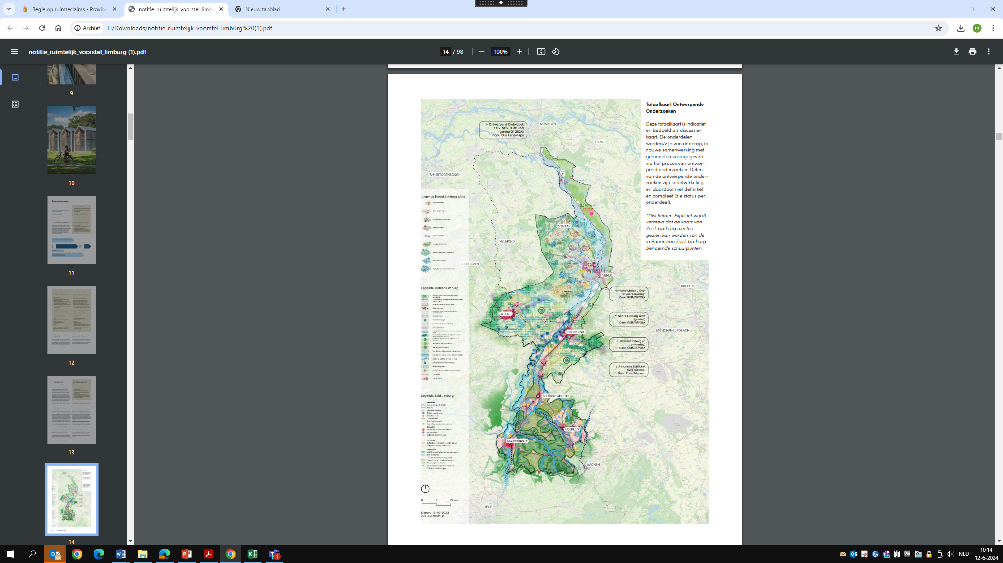

Welkom!
Kick-off
Aanscherping POVI

Slide 2
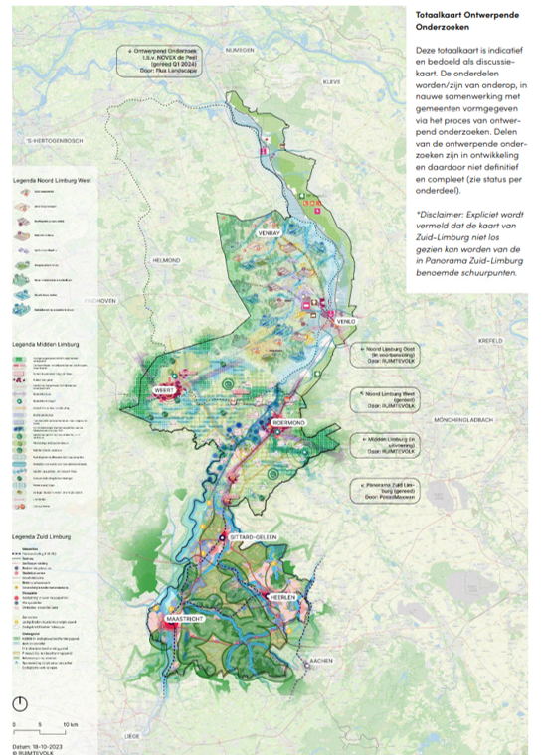
Programma
9.20 Algemene toelichting:
    Waar komen we vandaan
    Planning & wat staat ons te wachten
    Betrokkenheid mede overheden
9.55 Toelichting ontwerpende onderzoeken per regio
10.40 Korte pauze met vlaai
11.00 Eerste ronde parallelle sessies
12.00 Tweede ronde parallelle sessies
13.00 Aankomst bestuurders
13.00 Gezamenlijke lunch
13.30 Wrap-up
14.00 Einde ambtelijke deel
14.00 Start bestuurlijk deel
    Toelichting StaVaZa
    Open gesprek op basis van de wrap-up

Slide 3

Aanscherping huidige POVI
Waarom een aanscherping
Opdracht PS n.a.v. POVI 2021
Eerste stap daar in waren de ontwerpende onderzoeken
Van abstract naar meer concreet, gebiedsgericht en met kaarten
Veel keuzevraagstukken hangen in de lucht
Mee in de grote transities, er is al veel veranderd in korte tijd en er gaat nog meer veranderen
Werkbaarder

Slide 4
Gebaseerd op…
POVI 2021:
wat klopt & werkt wel/niet
Thematische opgaven & ambities
Nieuw beleid, trends & ontwikkelingen, beschikbare kennis
Keuzevraagstukken
Ontwerpend onderzoeken
Ontwikkelperspectieven
Grote intergemeentelijke projecten Ruimtelijk voorstel (2023)
Integrale opgaven & ambities

Slide 5
Productbeeld
Gebiedsgerichte uitwerking op kaart(lagen) in het DSO en een onderliggende toelichting per thema of kaart

Slide 6
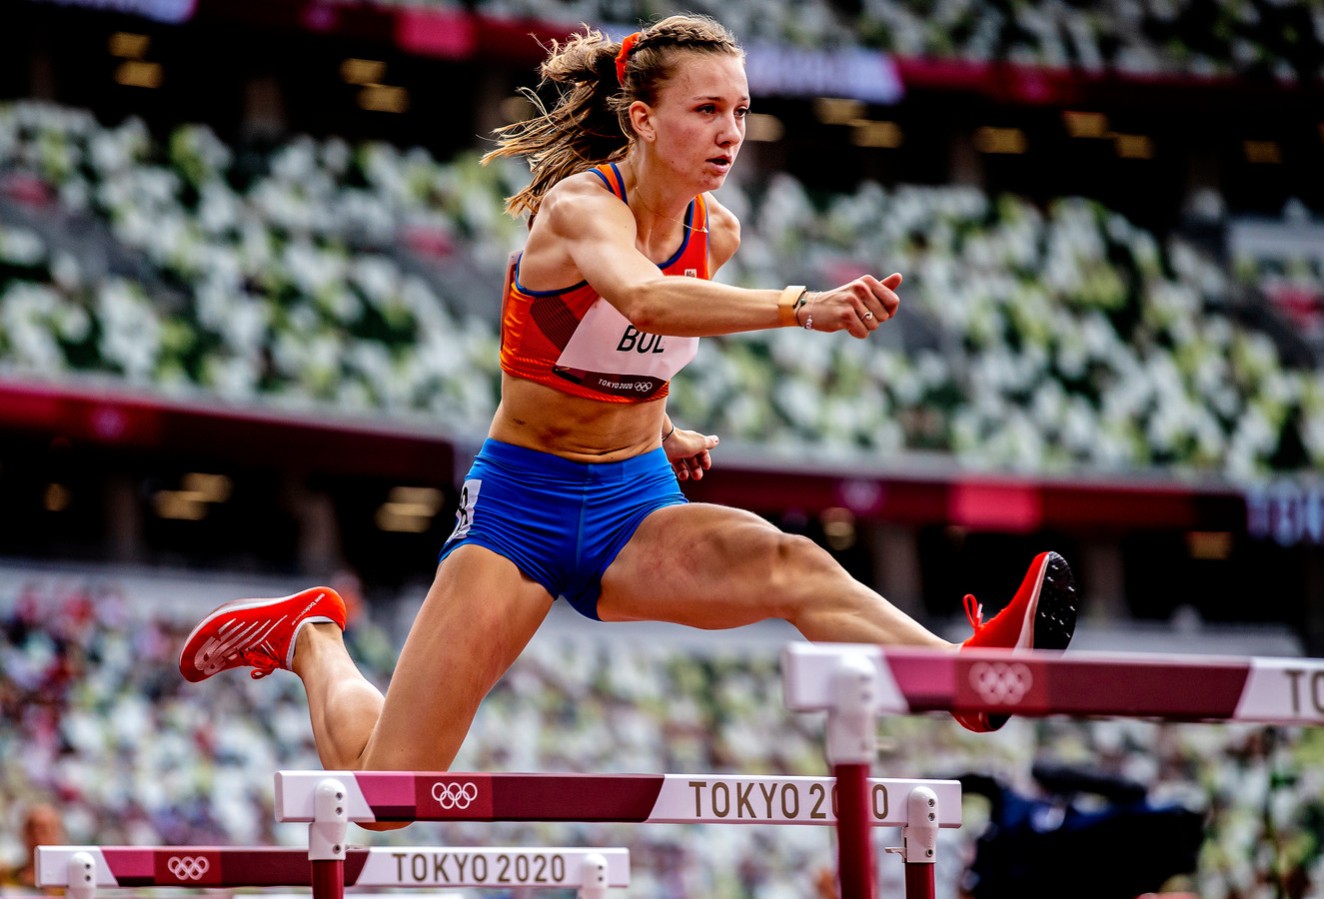
Weinig tijd, grote vraagstukken…
Q3-2024 | Q4-2024 | Q1-2025 | Q2-2025 | Q3-2025 | Q4-2025
POVI- uitwerking
POVI-besluitvorming
Gesprekken over keuzes
april 2025

Slide 7
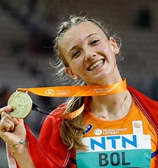
Planning

Slide 8
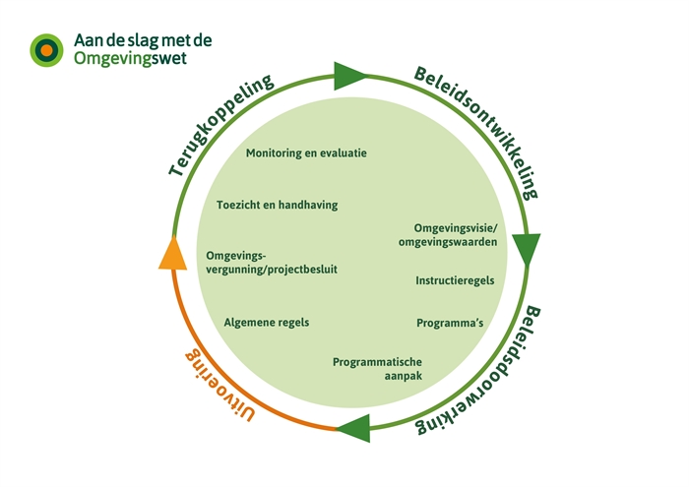


Stuurgroep
met opdrachtgevers
Dat moeten we sámen doen
Integraal POVI kernteam
POVI projectteam
Themagerichte specialisten
POVI projectteam
Integrale gebiedsspecialisten
Zo veel mogelijk via reguliere ambtelijk en bestuurlijk overleggen
Rijk, Gemeenten, Waterschap, WML, Maatschappelijke organisaties, Brancheorganisaties, Terrein beherende organisaties, buren, etc…
Inhoudelijk vragen we om op thematisch niveau voorbereid te zijn op de integrale gesprekken tijdens de gebiedstafels (zie volgende 2 slides) die er gaan komen. Door op thematisch niveau al te weten wat de opgaven en ambities zijn én te weten wat je speelruimte is, weten we tijdens de gebiedstafels beter waar we voor aan de lat staan.
Agendeer dit gesprek dus in zowel de reguliere als de bestuurlijke overleggen
Dit vergt wederzijds eigenaarschap!

Slide 9
Stuurgroep
met opdrachtgevers
Dat moeten we sámen doen
Kritische vrienden
2x gemeentelijk geluid in POVI kernteam
Integraal POVI kernteam
POVI projectteam
Themagerichte specialisten
POVI projectteam
Integrale gebiedsspecialisten
Wie spreekt wie wanneer?
Zo veel mogelijk via reguliere ambtelijk en bestuurlijk overleggen
Rijk, Gemeenten, Waterschap, WML, Maatschappelijke organisaties, Brancheorganisaties, Terrein beherende organisaties, buren, etc…
Inhoudelijk vragen we om op thematisch niveau voorbereid te zijn op de integrale gesprekken tijdens de gebiedstafels (zie volgende 2 slides) die er gaan komen. Door op thematisch niveau al te weten wat de opgaven en ambities zijn én te weten wat je speelruimte is, weten we tijdens de gebiedstafels beter waar we voor aan de lat staan.
Agendeer dit gesprek dus in zowel de reguliere als de bestuurlijke overleggen
Dit vergt wederzijds eigenaarschap!

Slide 10




Hoe gaan we dat doen?
POVI’21 &
geupdate thema’s
Ontwerpende onderzoeken &
Ontwikkelperspectieven
Afwegingskader
Discussiebeeld
Confrontatie:
Wat kan waar wel en niet?
voldoen we aan onze opgaven?
Kunnen onze wensen & ambities?
Inzicht in keuzevraagstukken:
Gemaakte keuzes & impact daarvan
Ambities die (nog?) geen plek krijgen
Een overzicht van waar provincie voor aan de lat staat.
Gebiedstafels

Slide 11
Gebiedstafels
We organiseren per gebied (Noord, Midden, Zuid) 2 gebiedstafels:
  Bebouwd gebied
  Landelijk gebied
  Voor de gebiedstafels zoeken wij vertegenwoordigers per thema. Bedenk en overleg daarom per thema alvast wie in het gebied welk thema zou moeten vertegenwoordigen.
Gebiedstafels

Slide 12

TO DO vandaag
Schrijf je in als “Kritische vriend”
  omgevingsvisie@prvlimburg.nl
  Lees mee en reageer (constructief ☺) met concrete tekstvoorstellen
  Max 1 per organisatie
Nodig omgevingsvisie@prvlimburg.nl uit bij ambtelijke en bestuurlijke overleggen
  Verzoek aan de secretarissen van deze overleggen, zodat wij weten wanneer welk thema samen komt en daar waar mogelijk rekening mee kunnen houden
Agendeer de POVI & bespreek wat je voor jouw thema in de POVI moet verankeren
  En deel dit met jouw contactpersoon bij de provincie
Houd de website in de gaten
  www.expeditieruimte.nl
2 soorten parkeerkaartjes ☺

Slide 13

Vragen
omgevingsvisie@prvlimburg.nl

